Slide 1


HUMOUR EN VRAC

Slide 2


Slide 3


Slide 4


Slide 5


Slide 6
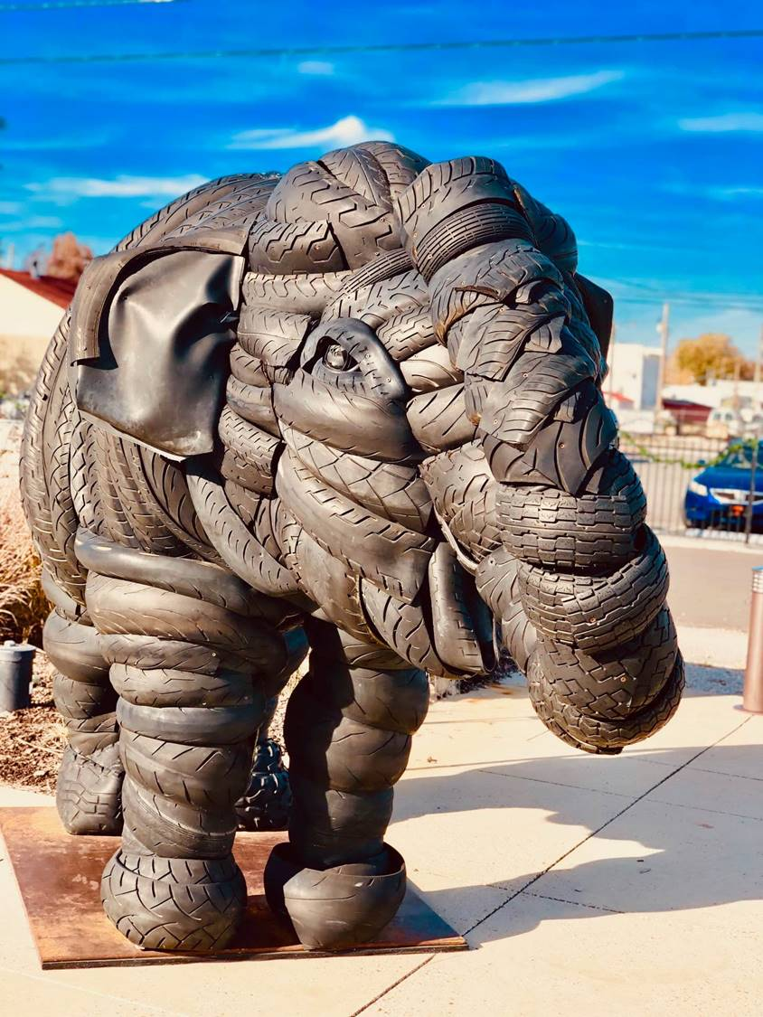

Slide 7


Slide 8


Slide 9
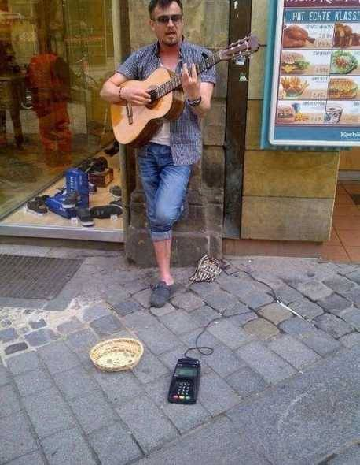

Slide 10
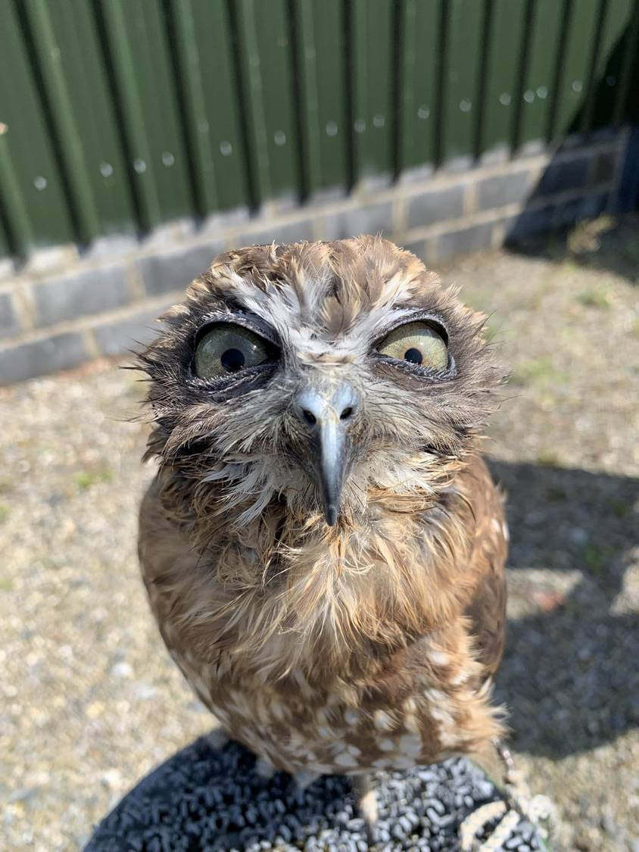
QUOI MA GUEULE !

Slide 11
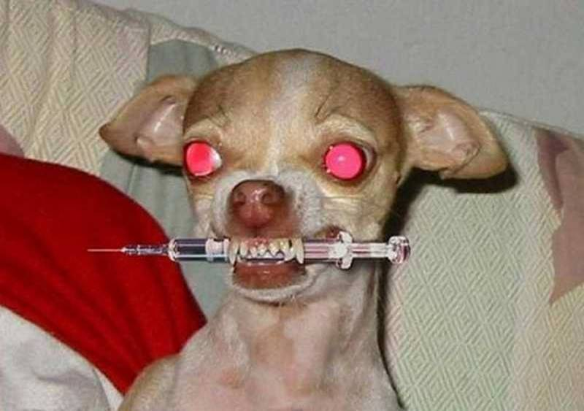
J’ai fait ma deuxième injection! !

Slide 12
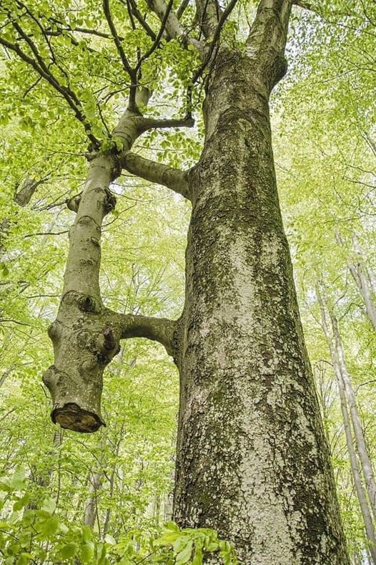
PRENSENTEZ – Arbre !

Slide 13
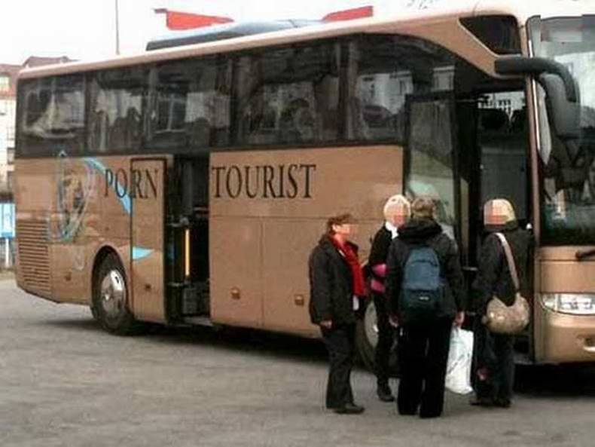

Slide 14
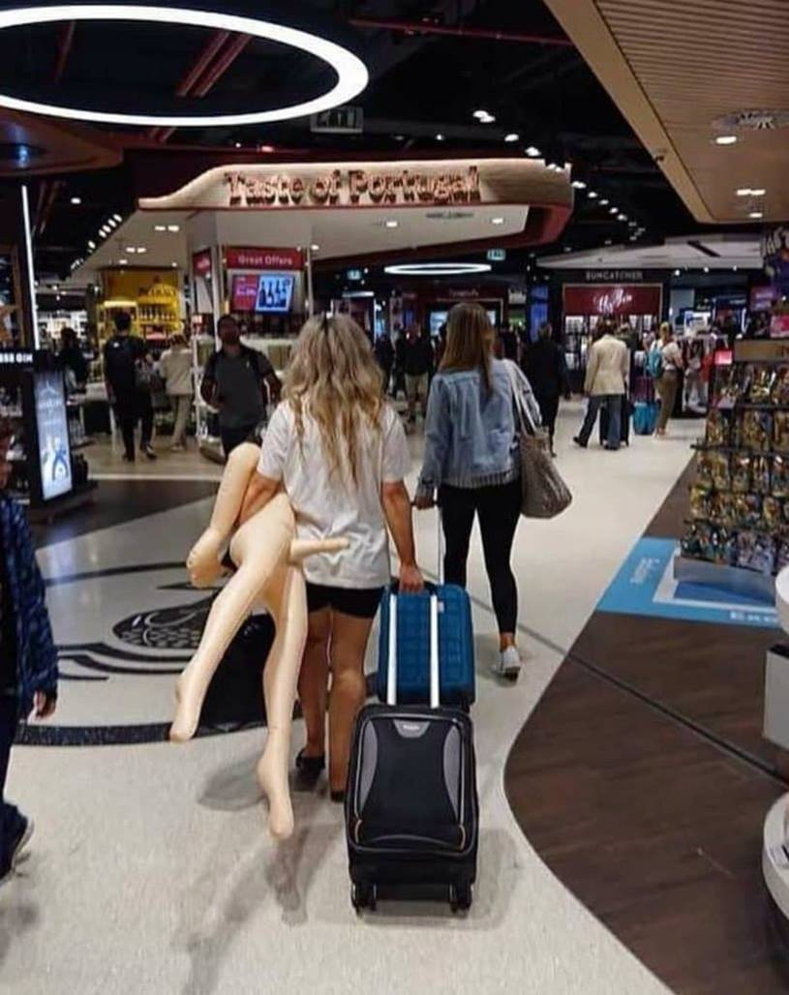

Slide 15
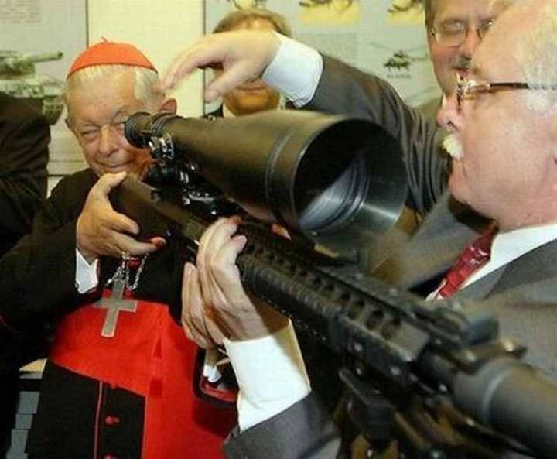
LE VATICAN S’EQUIPE !

Slide 16
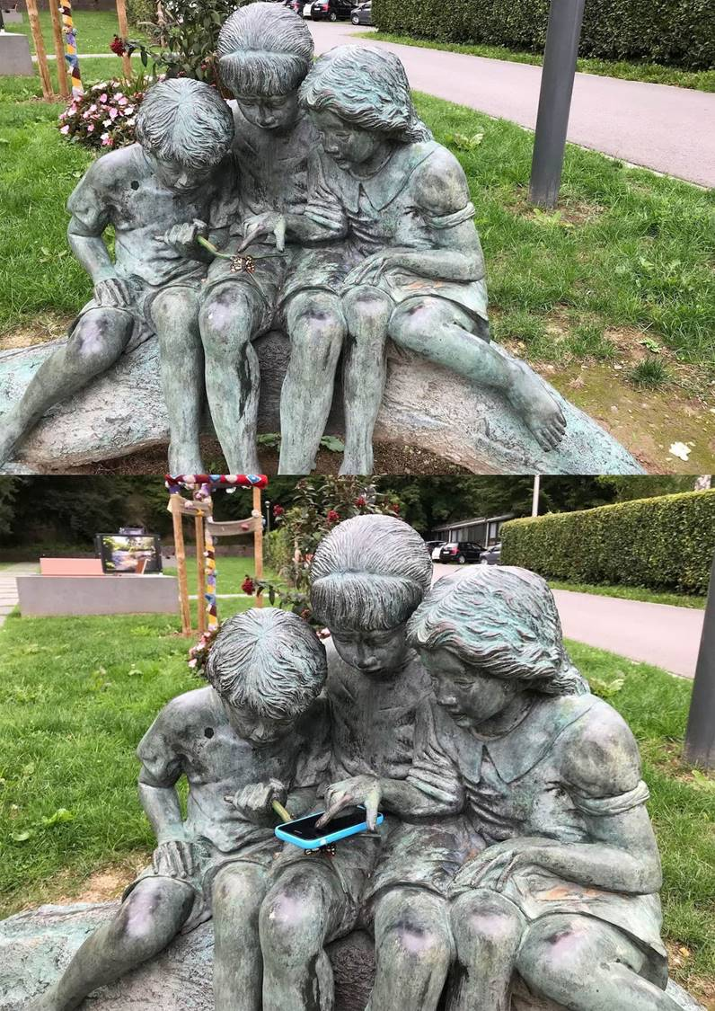

Slide 17
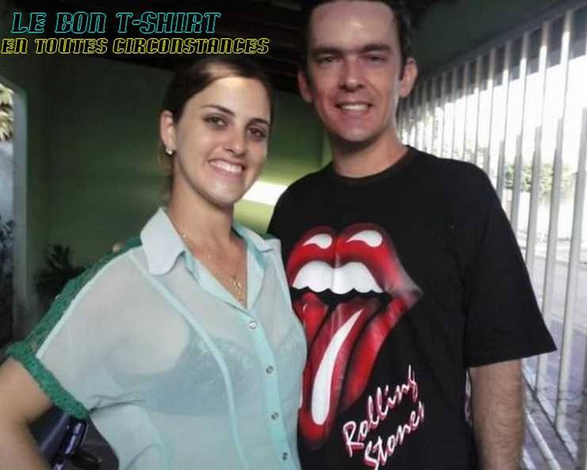

Slide 18
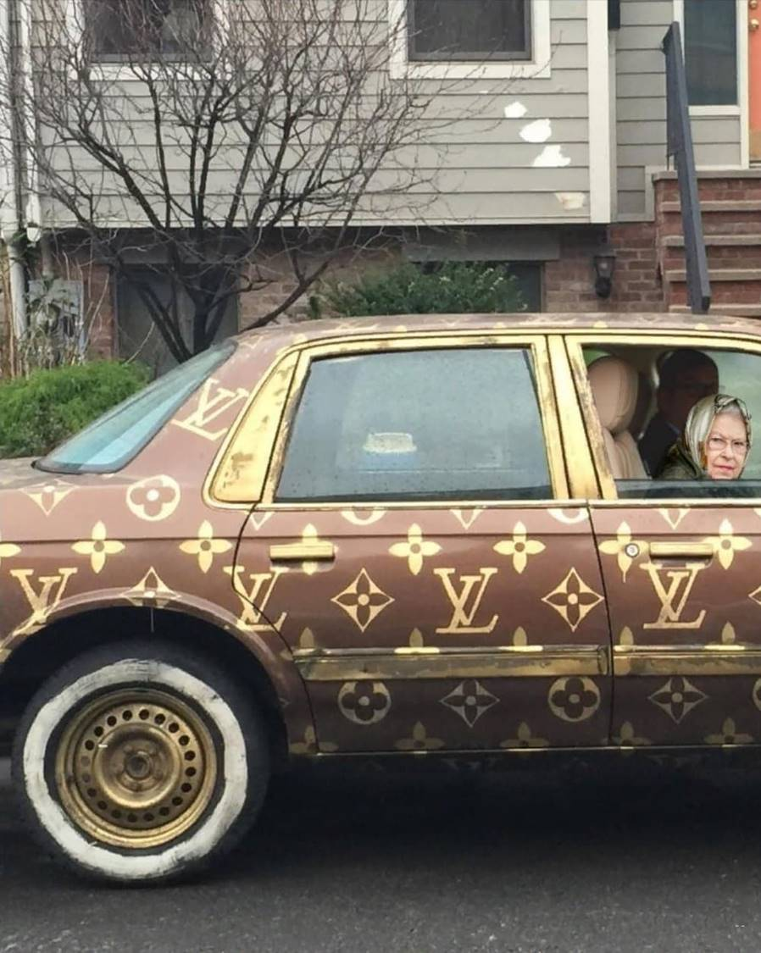
ELISABETH INCOGNITO !

Slide 19


Slide 20
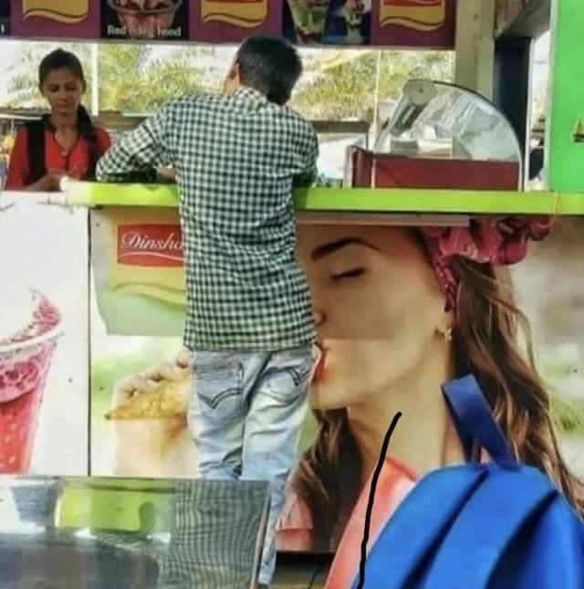

Slide 21
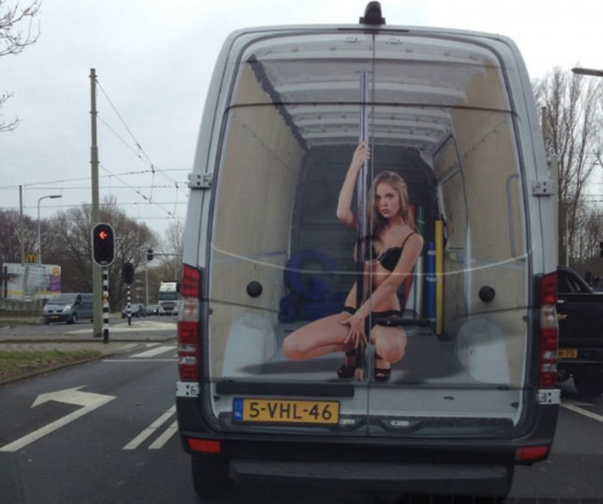

Slide 22
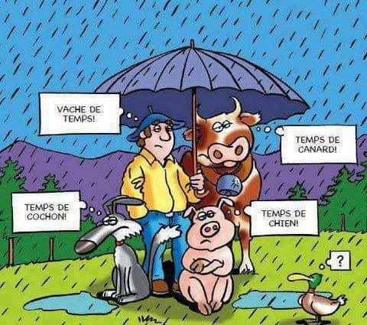

Slide 23
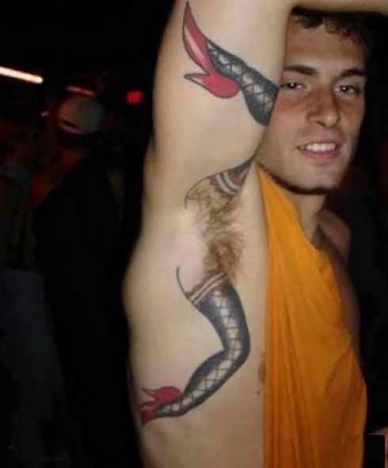

Slide 24
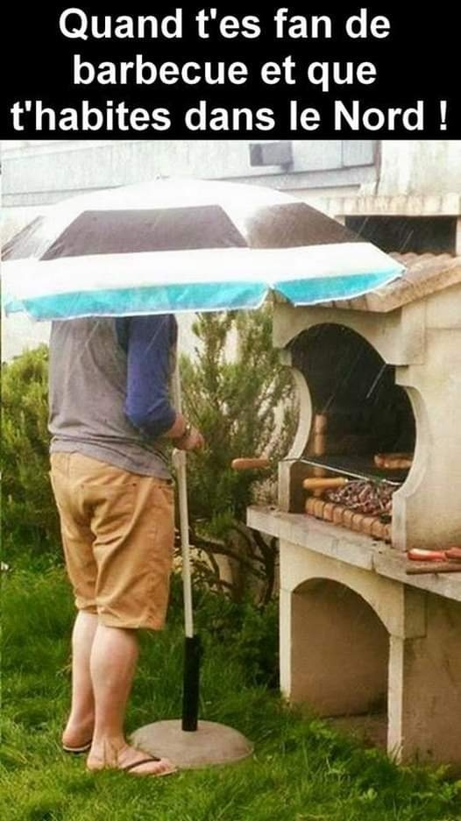

Slide 25


Slide 26
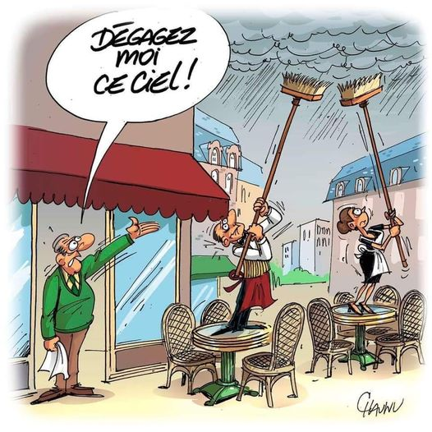

Slide 27
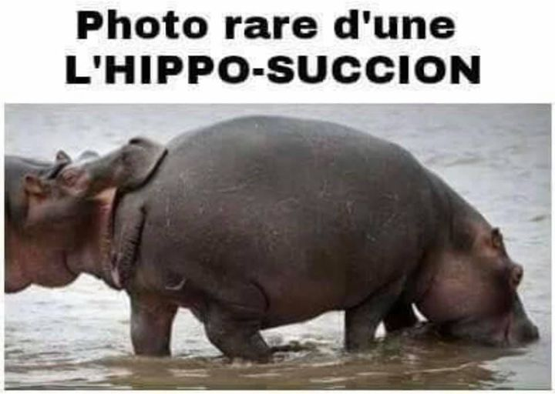

Slide 28


Slide 29
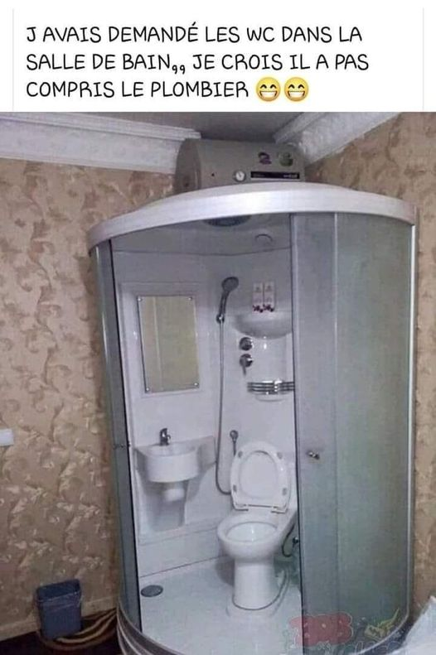

Slide 31




